Slide 1

Компактный пресс для пластиковых бутылок
Кузбасский государственный аграрный университет имени В.Н. Полецкова
Трофимов Павел
Крохалев Матвей
Долгих Семён
Таглин Сергей
Notes:
В презентации вы можете использовать любой дизайн, который вам нравится. Шаблон предназначен для копирования!
На титульном слайде укажите:
- название вашего проекта
- ваш вуз (принятую аббревиатуру)
- тип разработки (он должен быть указан по умолчанию)
Этот шаблон создан для команд с инициативной разработкой. Это значит, что шаблон подходит для команд, которые придумали свою проектную идею самостоятельно. Если ваша команда работает над заказной задачей, воспользуйтесь другим шаблоном Шаблон К1 Заказная

Slide 2
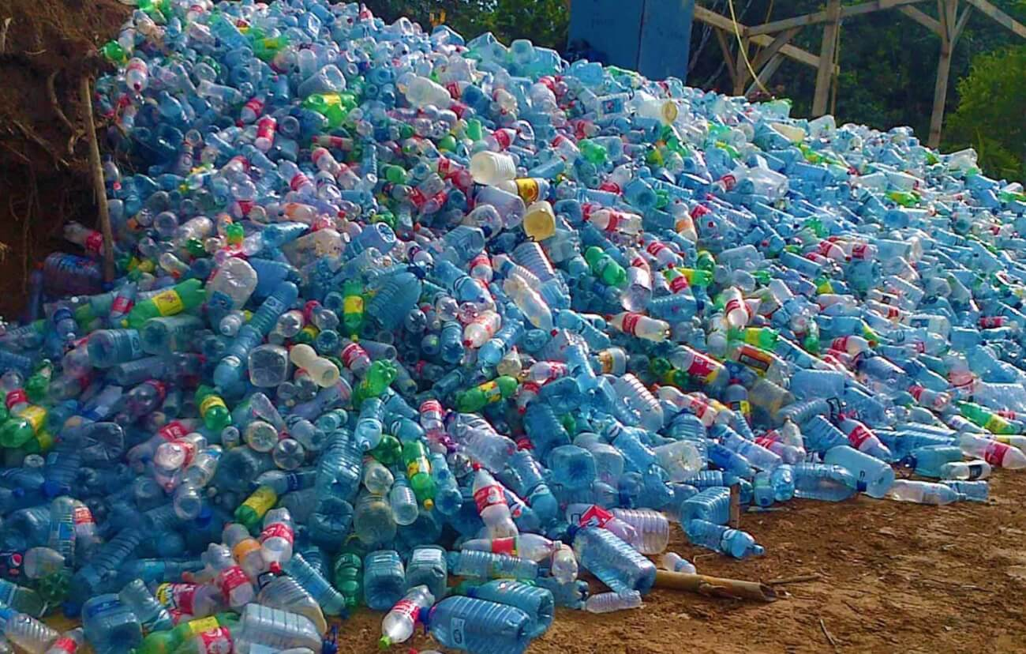
Актуальность проблемы
Отходы пластиков появились в мире примерно в середине 50-х годов прошлого века. За последние 70 лет их объем вырос в несколько сотен тысяч раз и продолжает расти. Производство пластиковых изделий является одной из самых динамичных развивающихся отраслей и увеличивается в среднем на 5% в год.
Сортировка и последующая переработка мусора отдельный элемент решения проблемы оборота пластиковых отходов.
Снижение расходов на сбор и переработку актуальная сегодня проблема.
Notes:
Насколько актуальна проблема, которую вы решаете?
кто несёт ущерб и в чём он выражается? (время, деньги, здоровье и т.д.)
что будет, если проблему не решать? к каким последствиям это приведёт в ближайшее время и в отдалённой перспективе?
У вас может ещё не быть никаких данных о рынке или других цифр, которые подтверждают актуальность проблемы или задачи. Если так, пока пропустите этот слайд, но к нему нужно будет вернуться на втором этапе интенсива во время исследования.

Slide 3
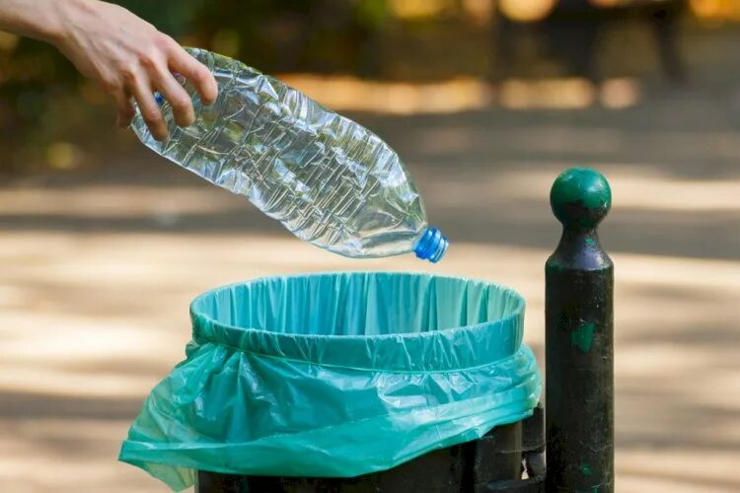
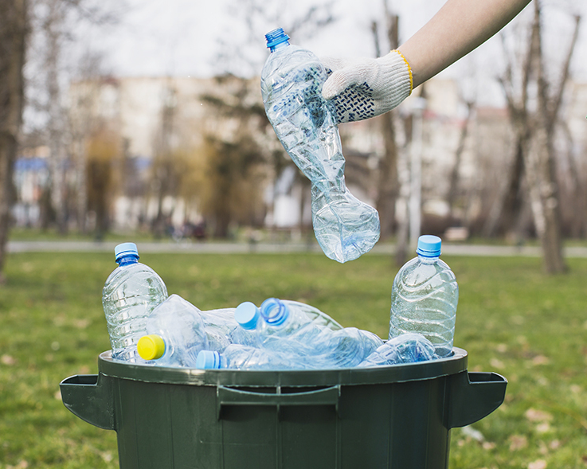
Проблема и пользователь
Проблема компактности выброшенных потребителями пластиковых бутылок.
Ежедневно люди выбрасывают огромное количество пластиковых бутылок, не задумываясь о занимаемым ими объеме.
Несколько бутылок занимаю всю мусорную корзину. Это приводит к росту затрат на уборку, транспортировку мусора.
Notes:
Перед заполнением слайда обратите внимание на статьи о заполнении паспорта проектной идеи и об ошибках при его заполнении
Как заполнять паспорт проекта https://www.notion.so/intensive2035/e16bcedd0635425083043cee40507eff?pvs=4
Ошибки при заполнении паспорта проекта https://www.notion.so/intensive2035/08ff407807a14bdd940722bd2c2f5fe5?pvs=4
Проблема, которую вы решаете, не существует в вакууме.
Должен быть кто-то, кто от неё страдает, иначе это не проблема. В качестве пользователя мы предлагаем выбрать группу людей, для которых эта проблема актуальна. Например, в группу могут входить люди определенной профессии или рода деятельности, жители района или города, потребители какого-то товара или услуги, владельцы какой-то собственности и так далее.
Проблема возникает не на пустом месте.
А тогда, когда пользователь совершает некоторые действия, чтобы прийти к желаемому результату. Масштабы действия могут быть разные: от продажи квартиры и выбора учебного заведения до заполнения формы на сайте или выброса мусора.
Так или иначе, при совершении этого действия что-то идёт не так, пользователь сталкивается с каким-то неудобством, барьером, которое либо вообще не даёт совершить это действие, либо затрудняет его, делает неприятным.
Хороший индикатор: пользователь вынужден тратить дополнительное время, деньги, нервы, здоровье, чтобы решить свою первоначальную задачу.
Обратите внимание, что задача часто всё же решается, хоть и не самым оптимальным способом. Как раз в этом месте вы можете предложить более оптимальное решение, то есть, менее затратное по деньгам, времени или нервам. Именно решение вам и предстоит разработать в ходе интенсива.

Slide 4
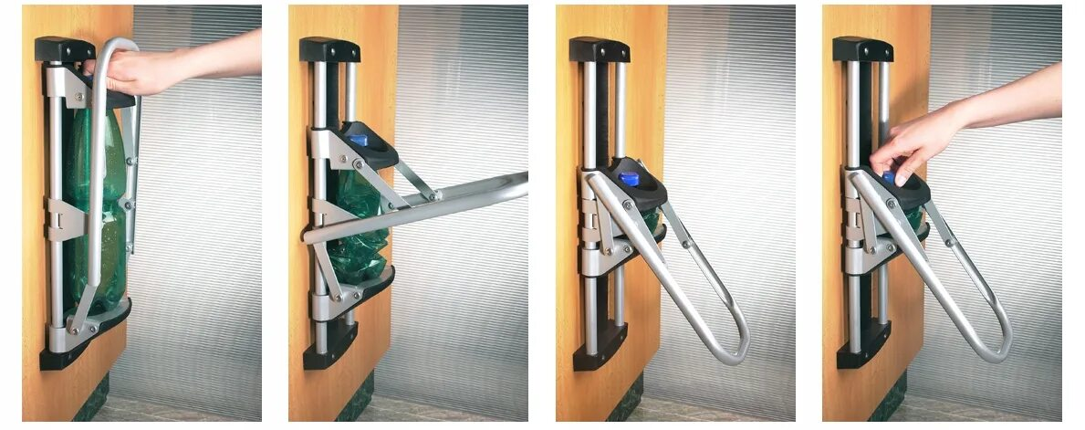
Как уже решается проблема
Данная проблема в настоящее время решается механическими устройствами суть которого спрессовать бутылку до минимально возможных размеров, что создаёт компактность ёмкости и в свою очередь позволяет переработать её для дальнейшего вторичного использования.
Notes:
Поиск аналогов своего продукта/услуги помогает команде позаимствовать чужие удачные решения для внедрения в собственный продукт, а также даёт базовое представление о рынке и о том, что сейчас на нём востребовано.
Аналоги продукта бываю полными (прямые конкуренты) и частичными (косвенные конкуренты).
Полные аналоги (прямые конкуренты) — это продукты, которые похожи на ваш, ориентированы на ту же аудиторию и решают те же задачи, что и ваш продукт. Например, полными аналогами машины марки Kia будут машины Skoda и Volkswagen.
Частичными аналогами (косвенными конкурентами) могут быть либо продукты, которые не похожи на ваш, но решают ту же проблему клиентов, либо схожие с вашим продукты, ориентированные на другую целевую аудиторию. Например, энергетические напитки — это частичные аналоги кофе, потому что они решают ту же задачу сохранения бодрости. Магазины профессиональной косметики — косвенные конкуренты салонов красоты, так как они вынуждают клиентов проводить себе процедуры самостоятельно, но при этом экономят им деньги. Косвенными конкурентами так же стоит считать иностранные продукты или услуги, не представленные в России, то есть ориентированные на другую целевую аудиторию. Важно посмотреть и их, так как они показывают перспективы развития технологического направления в России в дальнейшем.
Как и с остальными слайдами, мы не ограничиваем вас в шаблоне. Вы можете изложить результаты в виде сравнительной таблицы, где ваш проект сравнивается с аналогичными по каким-то параметрам или свойствам. Главное, чтобы было понятно, чем ваш проект отличается от аналогов, в чем превосходит их и как это помогает решать заявленную проблему.

Slide 5
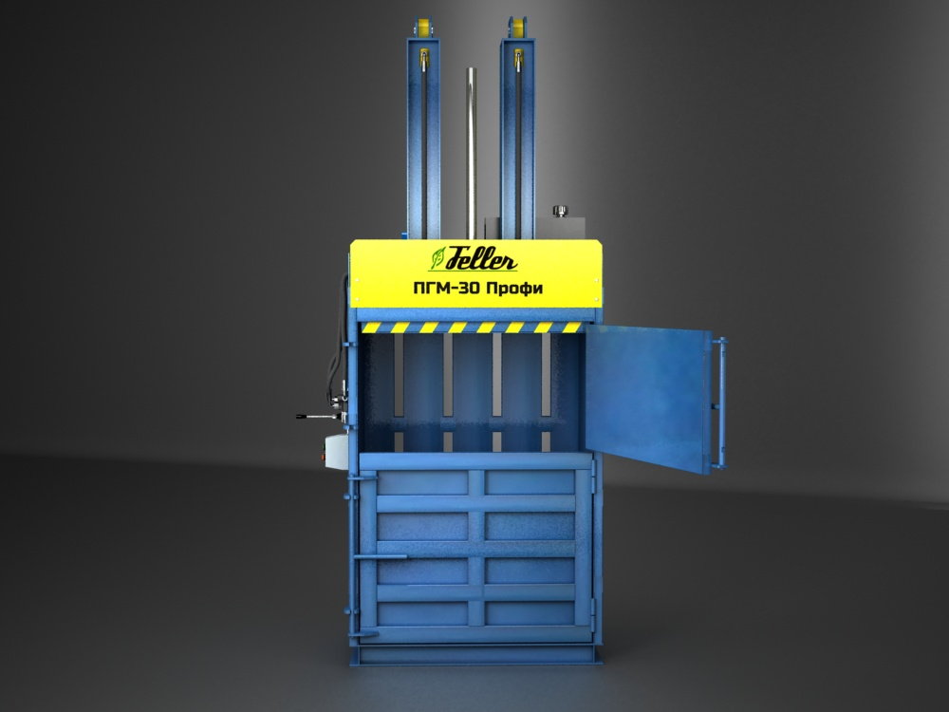
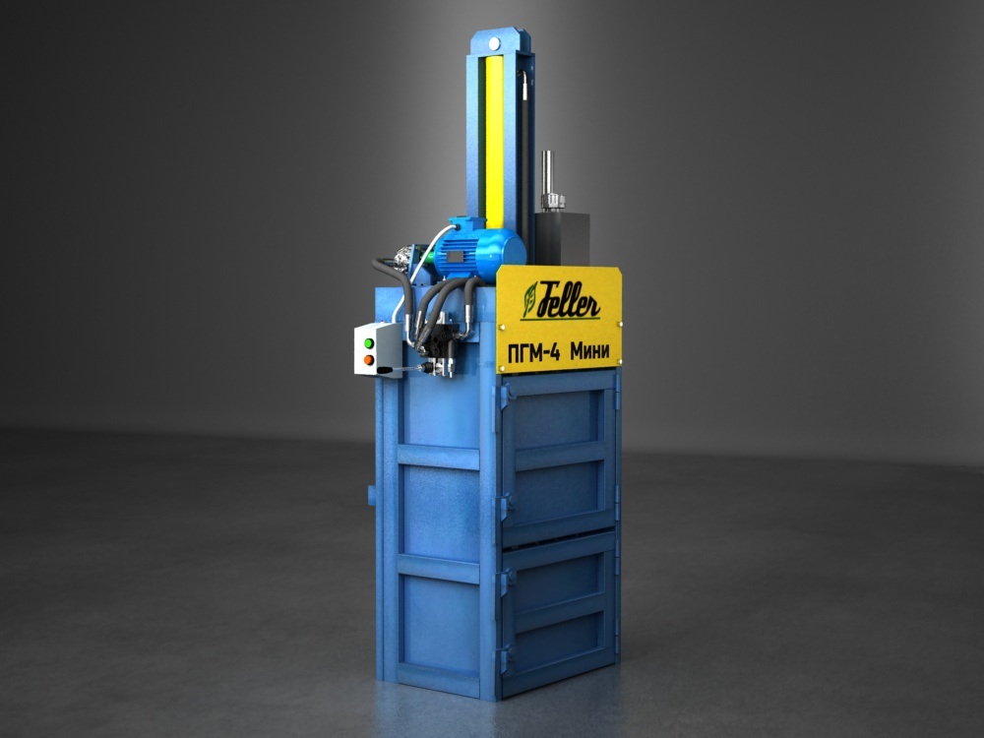
Решение
В свою очередь мы предлагаем следующий способ
● Мы рассматриваем устройство для коммерческих организаций, суть которого сдавливать пластиковые бутылки с помощью пресса, работающего от электросети.
В результате объем мусора кратно уменьшается. Также повышается эффективность транспортировки и переработки
Notes:
Мы используем такой шаблон формулировки решения, но не настаиваем на нем:
Для <пользователей>, которым нужно <цель/желание потребность пользователя>, Наш <вид решения> будет выполнять <главную функцию>. В отличие от <альтернатив>, наш продукт лучше тем, что <описание преимуществ>.
Так или иначе, из описания вашего решения должно быть понятно следующее:
чья проблема решается
что это за проблема
что представляет собой ваше решение
чем оно лучше аналогичных
Например
Для <мам с колясками>,
которым нужно <два раза в день гулять с ребенком>,
наше <мобильное приложение>
будет <строить удобные и интересные пешеходные маршруты прогулок>.
В отличие от <Яндекс.Карт, Google Maps и 2Gis>, наше приложение будет лучше тем,
что <оно будет учитывать все пандусы, лестницы, бордюры и подземные переходы и не будет предлагать мамам с колясками идти туда, где невозможно нормально пройти пешеходу>.

Slide 6
Рынок
Более 13 миллиардов пластиковых бутылок производится в мире ежегодно. В 2023 г. общий объем производства ПЭТ в мире составил около 80 млн тонн. Ежегодное потребление ПЭТ в США составляет 8 кг/чел., в странах Западной Европы – около 6 кг/чел., в РФ – порядка 4 кг/чел.
В офисе также часто возникают пластиковые отходы, такие как пластиковые бутылки, контейнеры и упаковочные материалы. Пластик можно собирать отдельно для последующей переработки.
По оценке специалистов только в г. Кемерово в офисах ежедневно выбрасывается более 3 тысяч бутылок из пластика. Каждый офис должен оптимально решать данную проблему.
Рынок устройств для прессовки пластиковых бутылок в России около 0,5 млн. ед.

Slide 7
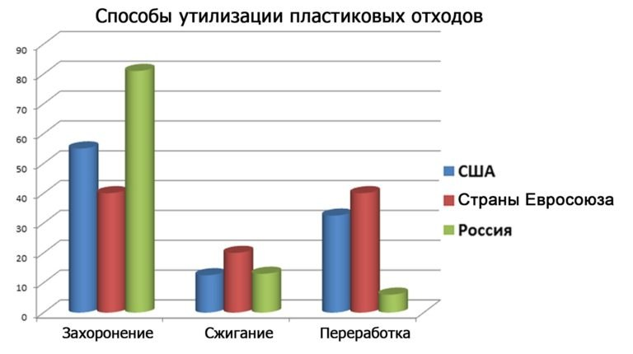
Стоимость сбора, вывоза и переработки пластика в России может варьироваться в зависимости от различных факторов. Некоторые примеры цен на некоторые виды пластиковых отходов:
ПЭТ. Цена использованных пластиковых бутылок — от 12 рублей за килограмм. Цена прессованной ПЭТ-бутылки — от 27 рублей.
Прозрачные бутылки стоят дороже, цветные и микс — дешевле.

Slide 8
Финансовый план проекта
Показатели | 1-й год | 2-й год
Объем производства, ед. | 7200 | 18000
Инвестиции в проект, тыс. руб. | 4700 | 900
Выручка от реализации, тыс. руб. | 18000 | 47700
Финансовый результат, тыс. руб. | 2400 | 9300
Рентабельность продаж, % | 13,3 | 19,5

Slide 9
Команда ГАУ
Трофимов Павел
Крохалев Матвей
Долгих Семён
Таглин Сергей
Notes:
Слайд с командой — это ваш способ представиться и показать, что вы способны справиться с поставленной задачей.
Обычно здесь размещают фотографии, указывают, как кого зовут, должность в проекте
Уместно рассказать о каких-то компетенциях и достижениях (если они у вас есть). Главное, чтобы эти они имели отношение к тому, что вы делаете.
Например, в вашей команде есть участник, который помимо прочего работает фитнес-тренером. Если ваш проект связан, например, со спортивным питанием или мобильным приложением для спортсменов, то это большой плюс. Если же проект связан с компьютерным зрением или вы разрабатываете компьютерную игру — это не имеет значение и лучше этот факт опустить.
Но ни в коем случае ничего не придумывайте и не вводите ваших зрителей в заблуждение!

